Slide 1
โปรแกรมมอนิเตอร์และวิเคราะห์เครือข่ายแบบตั้งค่าการทำงานได้
Programmable Network Monitoring and Analysis Tool
นักศึกษาโครงงาน
นาย ทนงศักดิ์ อิทธิศุภวรรรณ 45015367
นาย พิสิฐ ศิริภาพรรณ 45015377
อาจารย์ที่ปรึกษา
อาจารย์ ธนัญชัย ตรีภาค
อาจารย์ ธนา หงษ์สุวรรณ
อาจารย์ อัครเดช วัชระภูพงษ์

Slide 2
ความสำคัญและความเป็นมา
เนื่องจากโปรแกรมที่ใช้ในการมอนิเตอร์และวิเคราะห์เครือข่ายในปัจจุบันมีการทำงานโดยการดึงข้อมูลจากเครือข่ายมาแสดงผล หรือนำมาวิเคราะห์หาผลลัพธ์โดยฟังก์ชั่นต่าง ๆ ก่อนแล้วจึงนำมาแสดงผล ซึ่งอาจอยู่ในรูปของกราฟหรือตารางแต่การทำงานของโปรแกรมดังกล่าวมักมีรูปแบบจำเพาะตายตัว ไม่สามารถเปลี่ยนแปลงรูปแบบทั้งการวิเคราะห์และแสดงผลตามความต้องการแบบชั่วขณะได้
โครงการนี้มุ่งเน้นการสร้างโปรแกรมมอนิเตอร์และวิเคราะห์เครือข่ายที่สามารถตั้งค่าการทำงานและแสดงผลลัพธ์ตามความต้องการของผู้ดูแลระบบได้อย่างมีประสิทธิภาพและอ่อนตัว

Slide 3
วัตถุประสงค์
เพื่อศึกษาการทำงานของโปรแกรมมอนิเตอร์เครือข่ายที่มีอยู่ในปัจจุบัน พร้อมทั้งปัญหาที่เกิดขึ้นในการใช้งานจริง
เพื่อสร้างโปรแกรมมอนิเตอร์และวิเคราะห์เครือข่ายที่ตอบสนองการทำงานของผู้ดูแลระบบได้อย่างหลากหลาย

Slide 4
เป้าหมายและขอบเขตของโครงงาน
ศึกษาการออกแบบและพัฒนาโปรแกรมมอนิเตอร์และวิเคราะห์เครือข่ายที่สามารถตั้งค่าการทำงานได้ บนระบบปฎิบัติการวินโดว์
โปรโตคอลที่โปรแกรมสามารถวิเคราะห์ได้ คือ
      TCP
      IGMP
      ICMP
      UDP
      และ โปรโตคอลอื่นที่เกี่ยวข้อง
สามารถตั้งค่าโดยการตรวจวัด attribute ต่างๆ ใน TCP,UDP,ICMP,IP header และโปรโตคอล ต่าง ๆ ที่เกี่ยวข้อง
ไม่เหมาะสำหรับเครือข่ายขนาดใหญ่และเครือข่าย Traffic สูงมาก ๆ เช่น ISP
ได้ Software ที่ต้องการและใช้งานง่าย

Slide 5
หลักการทำงานทั่วไป IsagNetMon
การดักจับข้อมูล
การกรองข้อมูล Packet
การวิเคราะห์และตรวจสอบข้อมูล
แสดงผล
การตั้งค่าการทำงาน

Slide 6
โครงสร้างของหลักการทำงาน
Display
Configuration
Analysis
Data Filter
Packet Capture
Network Stream
Notes:
Configuration Module รับการตั้งค่าทั้ง Input ที่มาจากการดักจับข้อมูล และ Output ที่เกิดจากการตรวจจับและวิเคราะห์ข้อมูลให้เป็นไปตามความต้องการของผู้ใช้
Display ส่วนจัดการการแสดงผลของข้อมูล เช่นเป็น Report แบบ Text หรือจะเป็นกราฟ (กราฟแท่งหรือกราฟวงกลม) โดยข้อมูลการแสดงผลจะสอดคล้องกับการ Configuration
Analysis Layer ส่วนของการวิเคราะห์ข้อมูลที่ได้จากการ Filtering ให้ตรงตามที่ Output ต้องการ โดยนำข้อมูลมาแยกเป็นจำนวนของข้อมูล และชนิดของข้อมูลเพื่อจะนำไปแสดงผลต่อไป
Data Filtering ส่วนของการคัดแยกเอาเฉพาะข้อมูลที่สนใจ จากการดักจับข้อมูลขึ้นมา เป็นไปตามที่ได้ทำการ Configuration ไว้
Packet Capture Layer ส่วนของการดึงข้อมูลจาก Network ขึ้นมาผ่านทาง Network Interface Card ที่ได้เลือกไว้ ข้อมูลที่ได้จะเป็นข้อมูลแบบดิบที่ยังไม่ได้วิเคราะห์และคัดเลือก โดยอาศัย Library Winpcap เป็นตัวช่วยในการจัดการให้

Slide 7
Winpcap คืออะไร
Winpcap เป็นไลบรารี่(API) ที่ทำการติดต่อกับการ์ดแลน เพื่อทำการควบคุมการทำงานของการ์ดแลน การเปิดการ์ดเครือข่ายในสภาวะโพมิคูอัส (Promiscuous mode) ให้การ์ดเครือข่ายสามารถรับข้อมูลทุกแพ็คเก็ตข้อมูลที่สื่อสารในระบบเครือข่าย

Slide 8
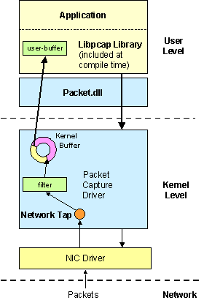
หลักการทำงานของ Winpcap
Notes:
การทำงานของ Winpcap จะทำตัวเหมือน Device driver คือจะทำงานติดต่อโดยตรงกับระบบ โดยแสดงส่วนที่สำคัญและซ่อนการทำงานหลักไว้ เป็นส่วนติดต่อระหว่าง Application กับ OS และ OS กับ Hardware device
การเขียนโปรแกรมติดต่อ Winpcap และ Interface card
การเรียกใช้ library ต้องประกาศไฟล์ Library ใน โปรเจ็คว่า Packet.lib ,libpcap.lib ,wpcap.lib และต้อง install Library Winpcap ลงบนเครื่องที่ต้องการจะ Run โปรแกรม Monitoring ด้วย เพราะจะเป็นการใส่ ไฟล์ wpcap.dll ,Packet.dll ลงใน ระบบ และต้อง #include "Include\packet32.h" ด้วย

Slide 9
การทำงานของโปรแกรม
การดับจับข้อมูล
การตั้งค่าให้กับกราฟ
การกรองข้อมูล
การออก Report

Slide 10
การดักจับข้อมูล
แบบโปรโตคอล (Protocol)
แบบพอร์ด (Port)
แบบไอพี (IP Address)

Slide 11
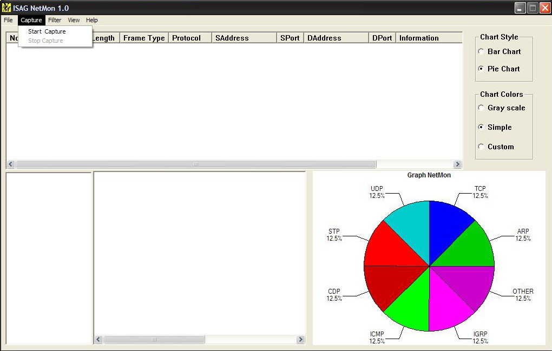
การดับจับข้อมูล (Cont.)

Slide 12
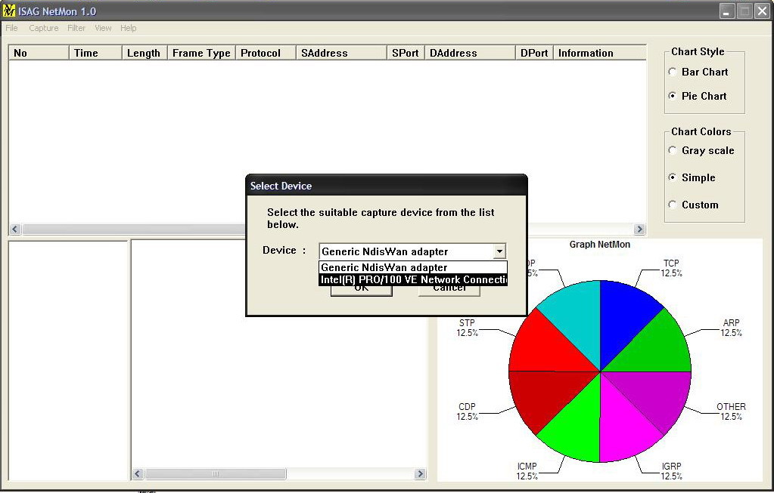
การดับจับข้อมูล (Cont.)

Slide 13
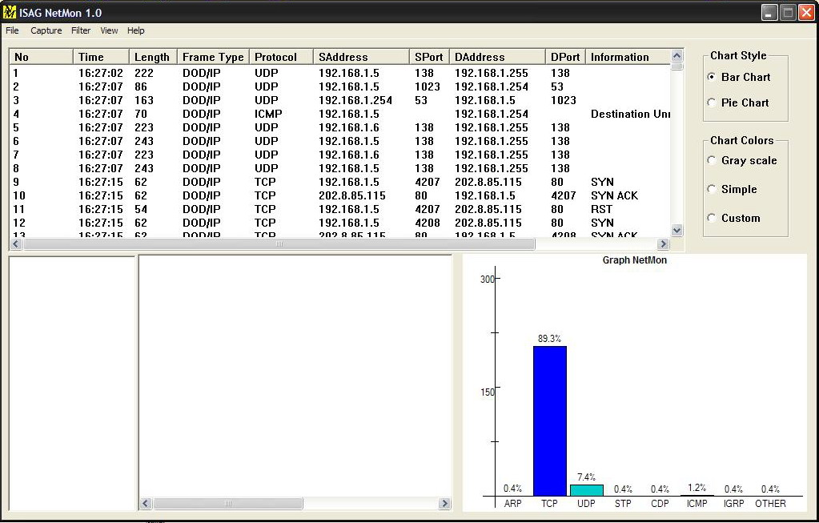
ตัวอย่างการดักจับข้อมูล

Slide 14
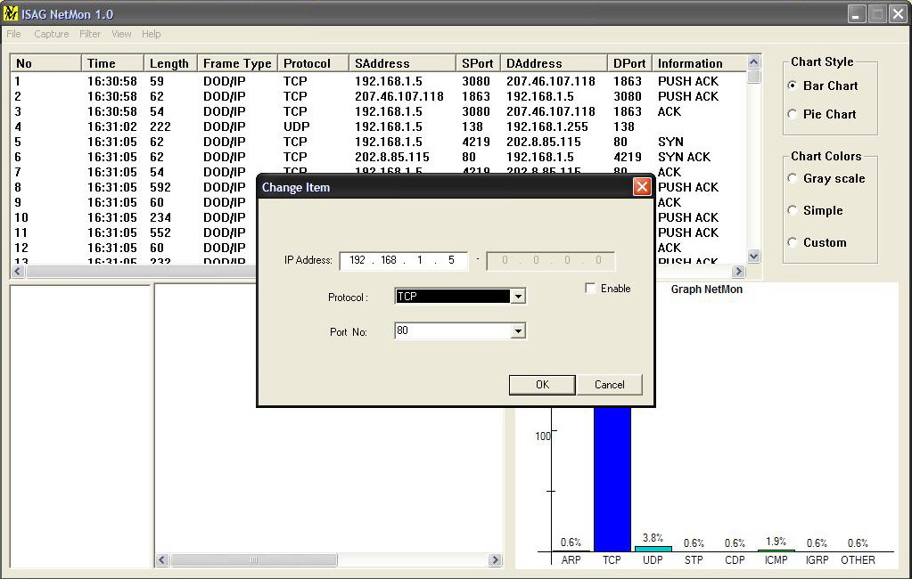
การตั้งค่าให้กับกราฟ

Slide 15
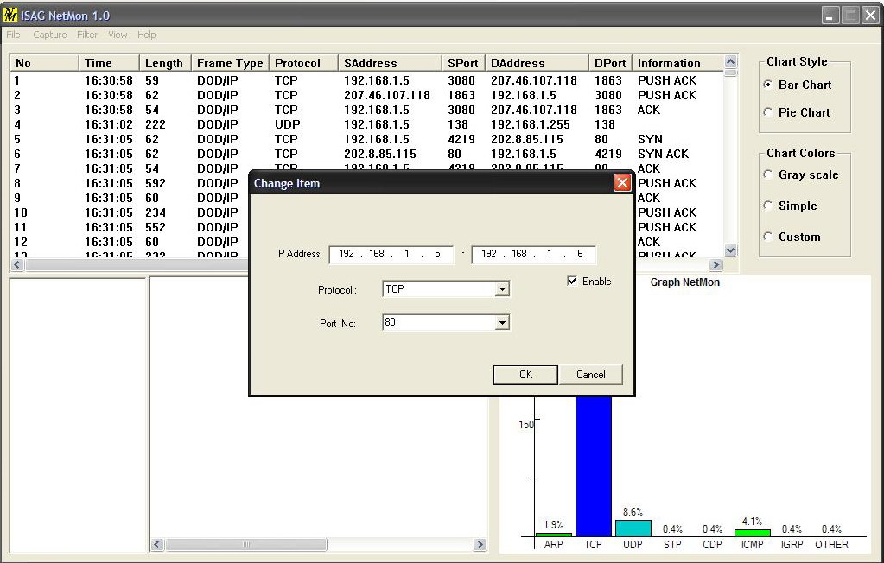
การตั้งค่าให้กับกราฟ (Cont.)

Slide 16
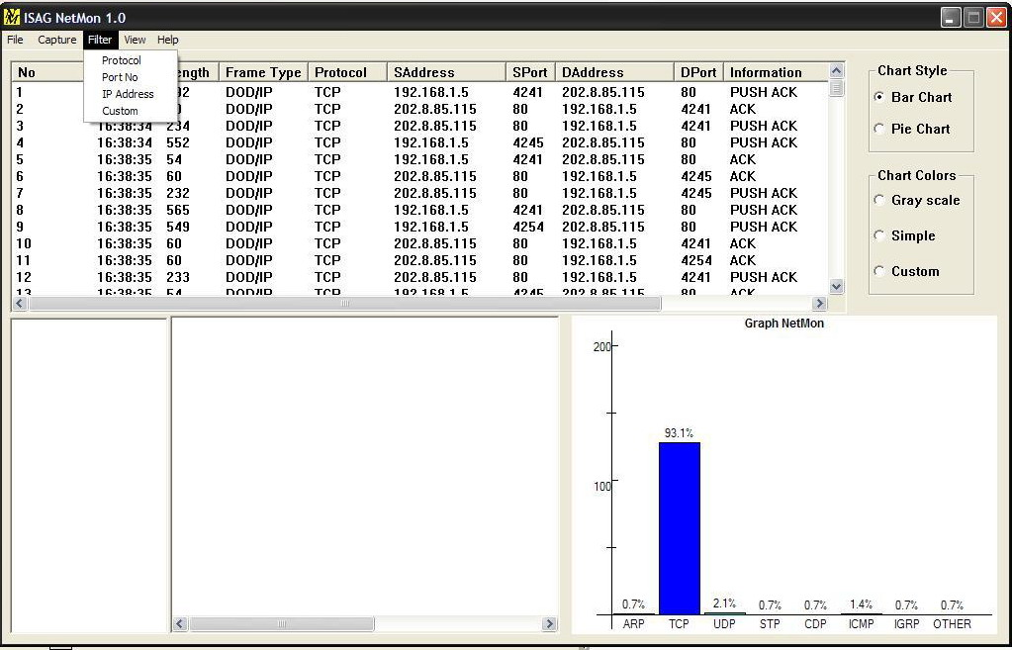
การกรองข้อมูล

Slide 17
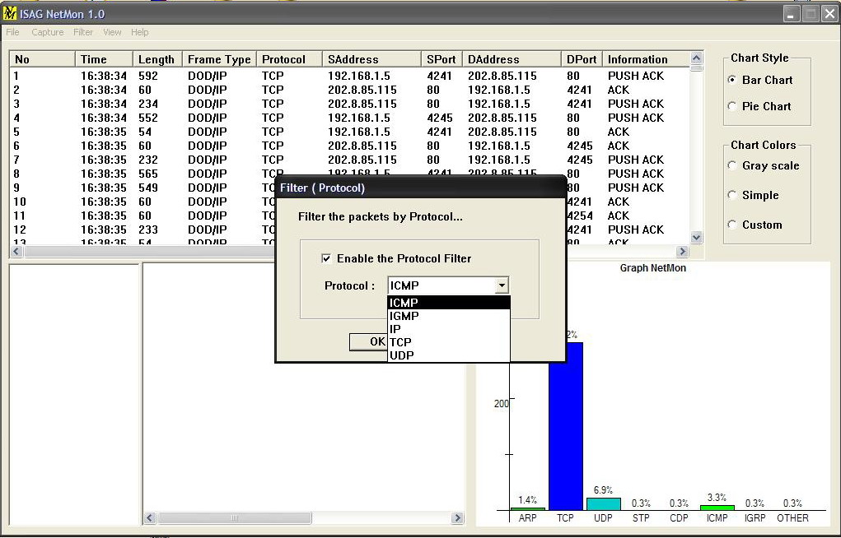
การกรองข้อมูล (Cont.)

Slide 18
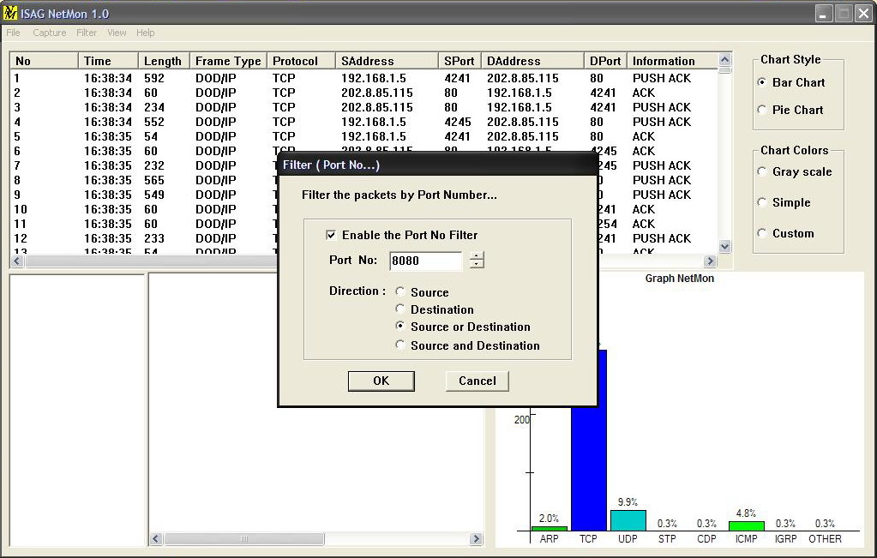
การกรองข้อมูล (Cont.)

Slide 19
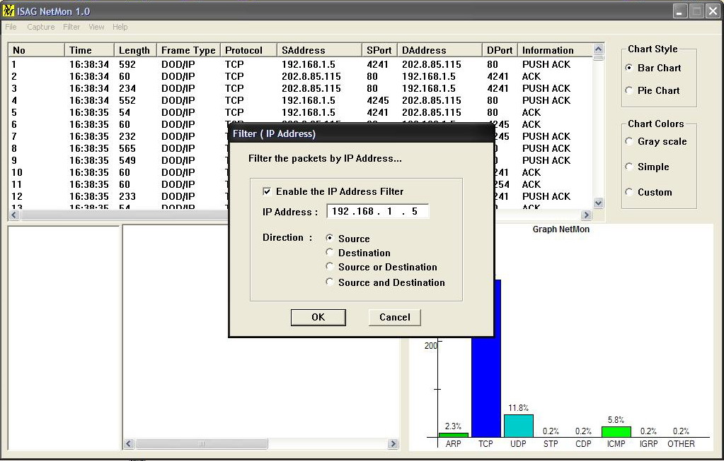
การกรองข้อมูล (Cont.)

Slide 20
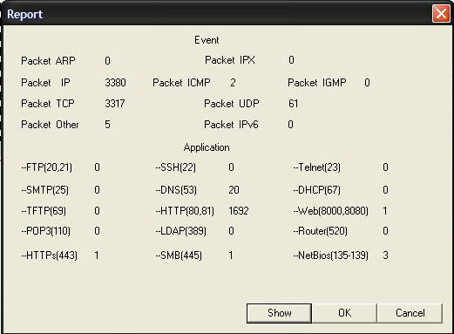
การออกเป็น Report

Slide 21
เครื่องมือที่ใช้ในการพัฒนา
ระบบปฎิบัติการวินโดว์ 2000 หรือ วินโดส์ XP
Winpcap 3.1 beta 4
Microsoft Visual C++ 6.0

Slide 22
แนวทางในการพัฒนาต่อ
เพิ่มในการทำ Alert เพื่อบอกให้ Admin ทราบ
เพิ่มความสามารถในการวิเคราะห์ โปรโตคอลใหม่ ๆ ที่จะเกิดขึ้นในอนาคต

Slide 23
ปัญหาและอุปสรรคในการพัฒนาโปรแกรม
ทำงานบน Platform Windows
ต้องอาศัย Library Winpcap ช่วยในการดักจับข้อมูลในเครือข่ายจึงต้อง ติดตั้งตัว library ก่อน
การดักจับข้อมูลในเครือข่าย ยังต้องขึ้นอยู่กับความสามารถของ Library Winpcap เป็นส่วนใหญ่
ไม่เหมาะสำหรับเครือข่ายขนาดใหญ่และเครือข่าย Traffic สูงมาก ๆ เช่น ISP

Slide 24
Q & A

